Slide 1
Классификатор отзывов на фильмы режиссёров Д. Линча и Т. Вайтити
Слушатель: Елизавета Пчелинцева
группа № ППКЛ-2021
Куратор: Анастасия Хорошева

Slide 2
Задача: обучить классификатор по отзывам фильмов режиссёров.
Данные: отзывы к фильмам Девида Линча и Тайки Вайтити (указаны как режиссёры).
Методы: Boosting, Bagging: Random Forest, GradientBoostingClassifier, GradientBoostingClassifier + Early stopping.
Линейная регрессия: LinearRegression, Ridge, Lasso, ElasticNet (не удалось довести до конца, т. к. не смогла разобраться с ошибкой в коде).

Slide 3
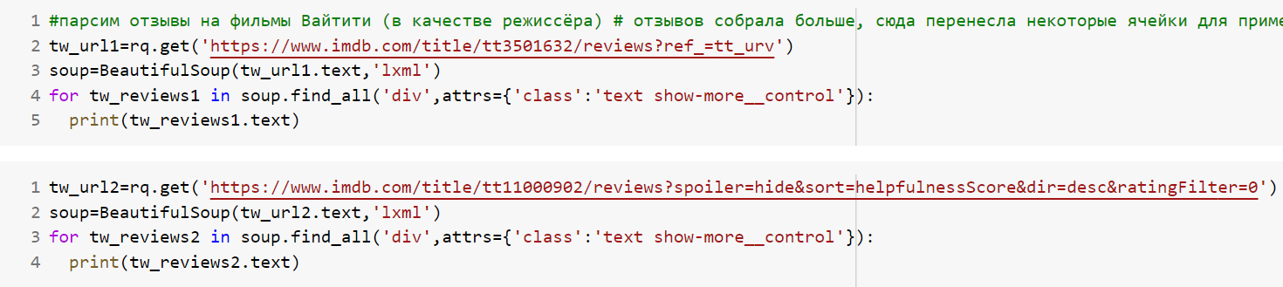
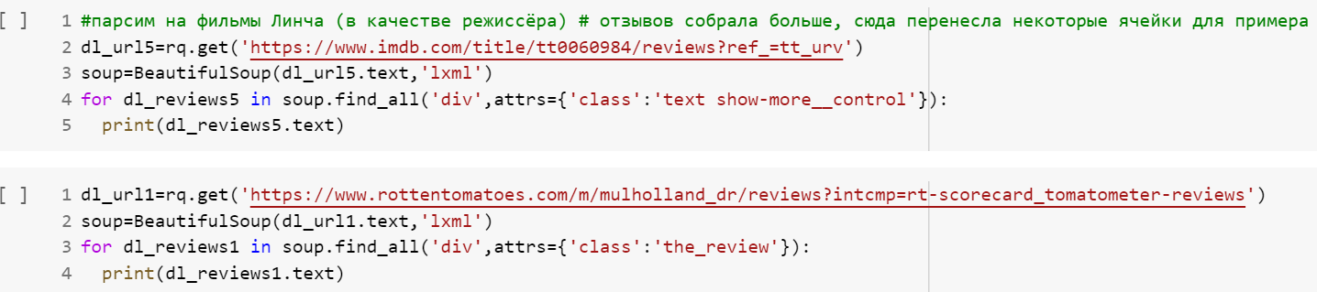
Шаг 1. Парсинг

Slide 4
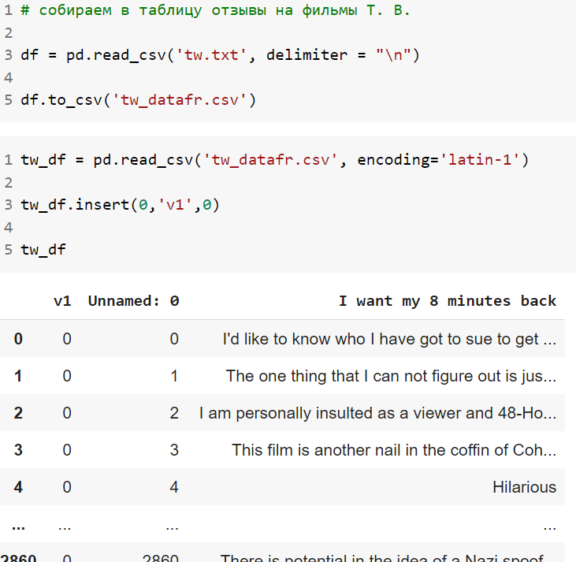
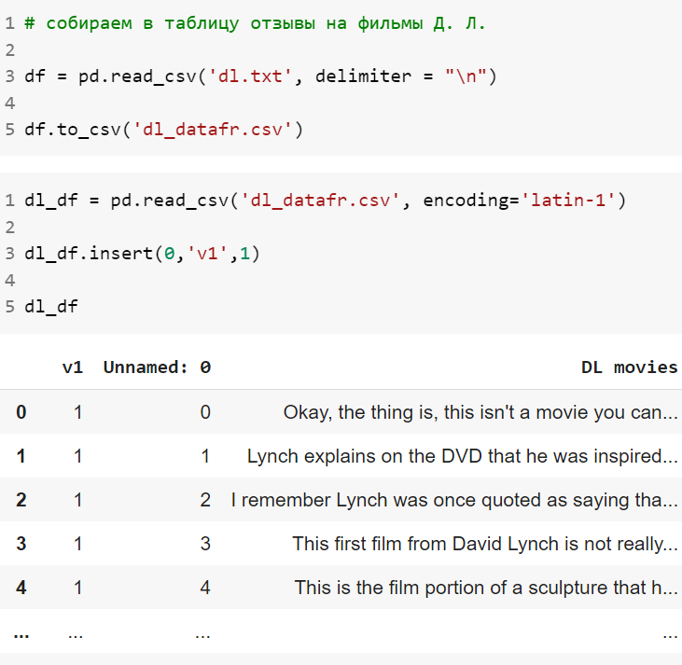
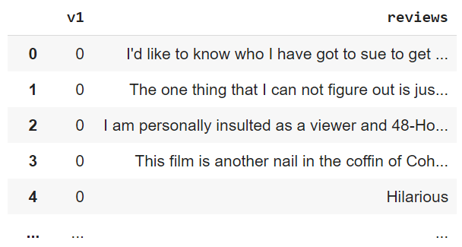
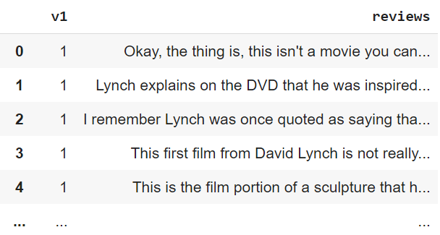
Шаг 2. Собираем два датафрейма

Slide 5
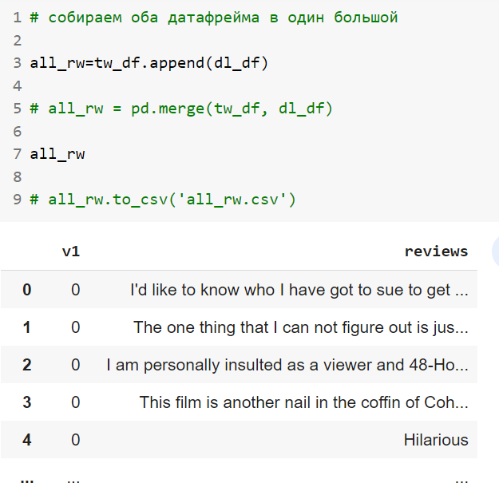
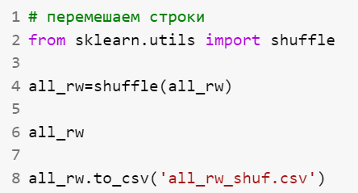
Шаг 3. Объединяем и перемешиваем

Slide 6
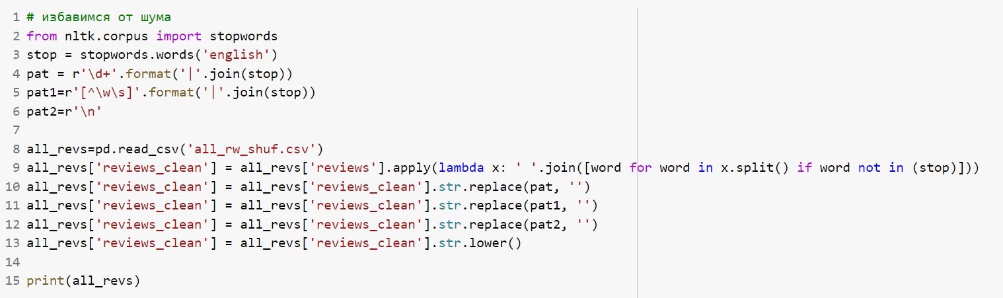
Шаг 4. «Чистим» данные

Slide 7
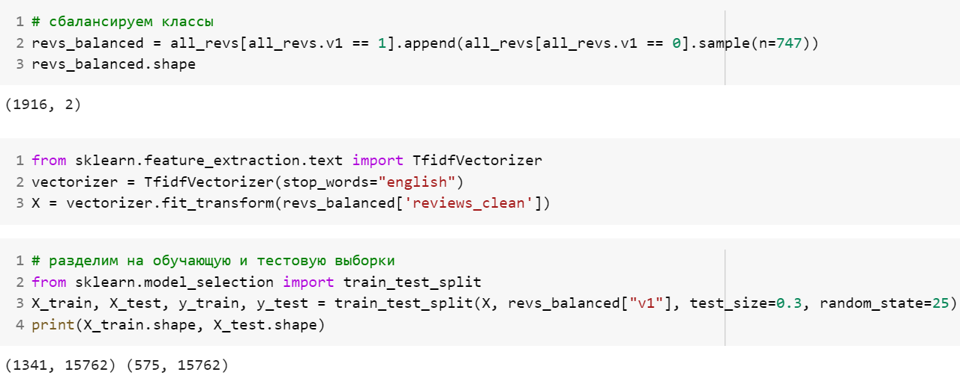
Шаг 5. Подготовка к тесту моделей. Балансируем классы

Slide 8
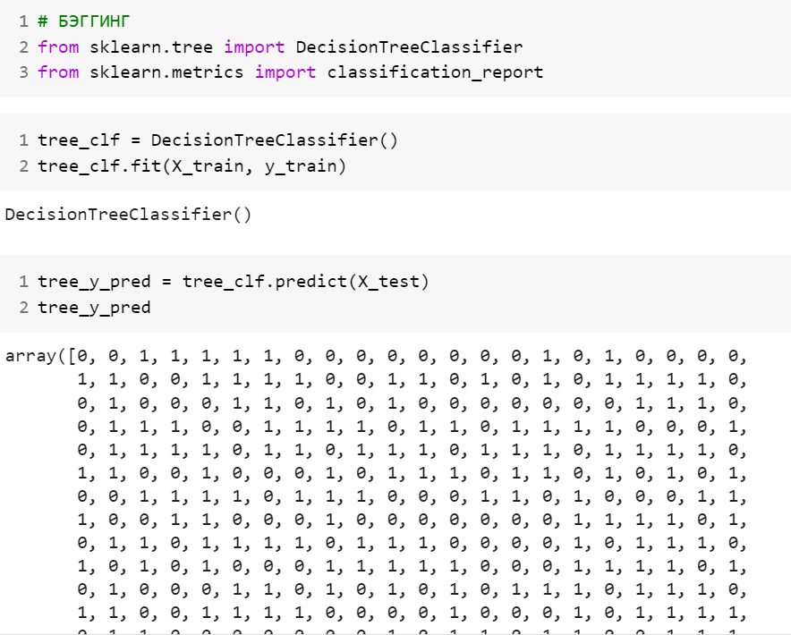
Шаг 6. Bagging

Slide 9
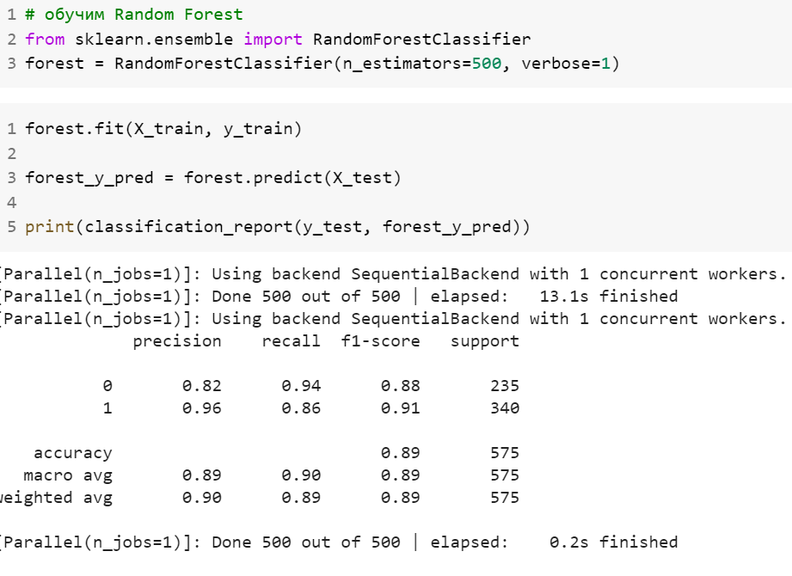
Шаг 6.1. Random Forest – обучение

Slide 10
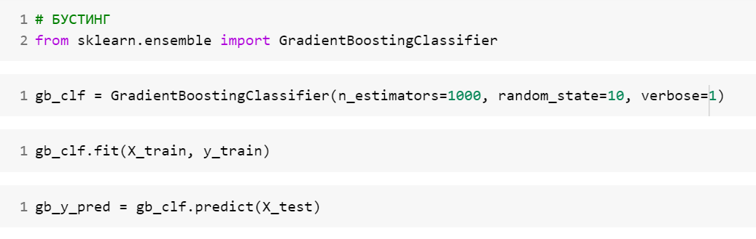
Шаг 7. Boosting

Slide 11
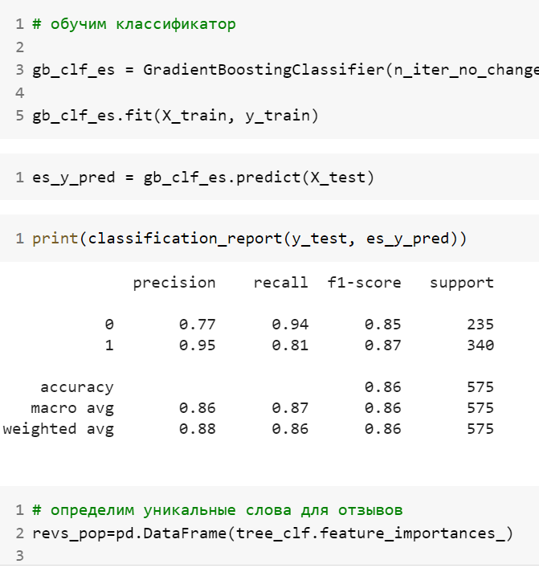
Шаг 8. Обучение классификатора

Slide 12
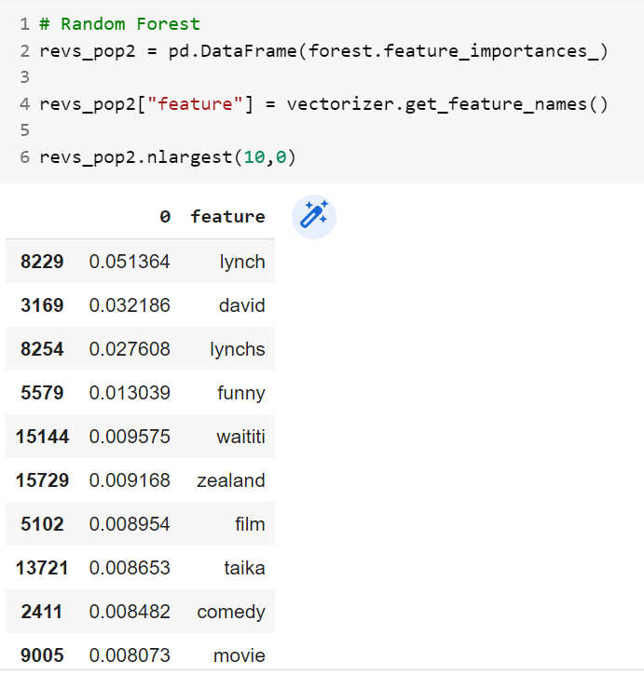
Шаг 9. Сравниваем алгоритмы Шаг 9.1. Random Forest

Slide 13
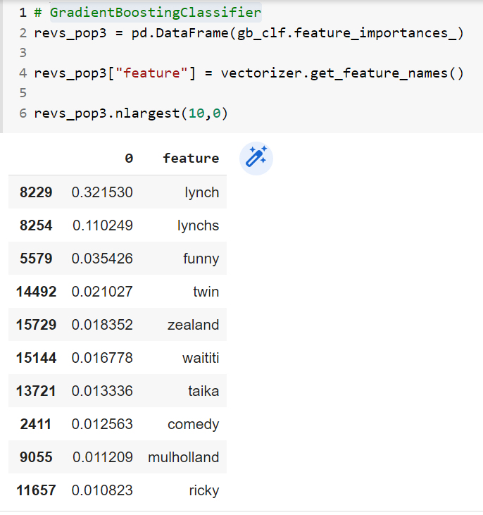
Шаг 9.2. GradientBoostingClassifier

Slide 14
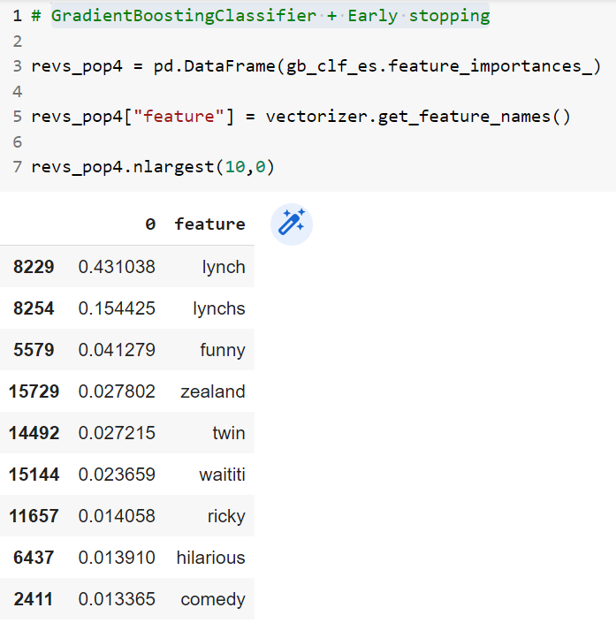
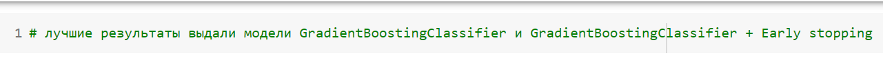
Шаг 9.3. GradientBoostingClassifier + Early stopping Вывод

Slide 15
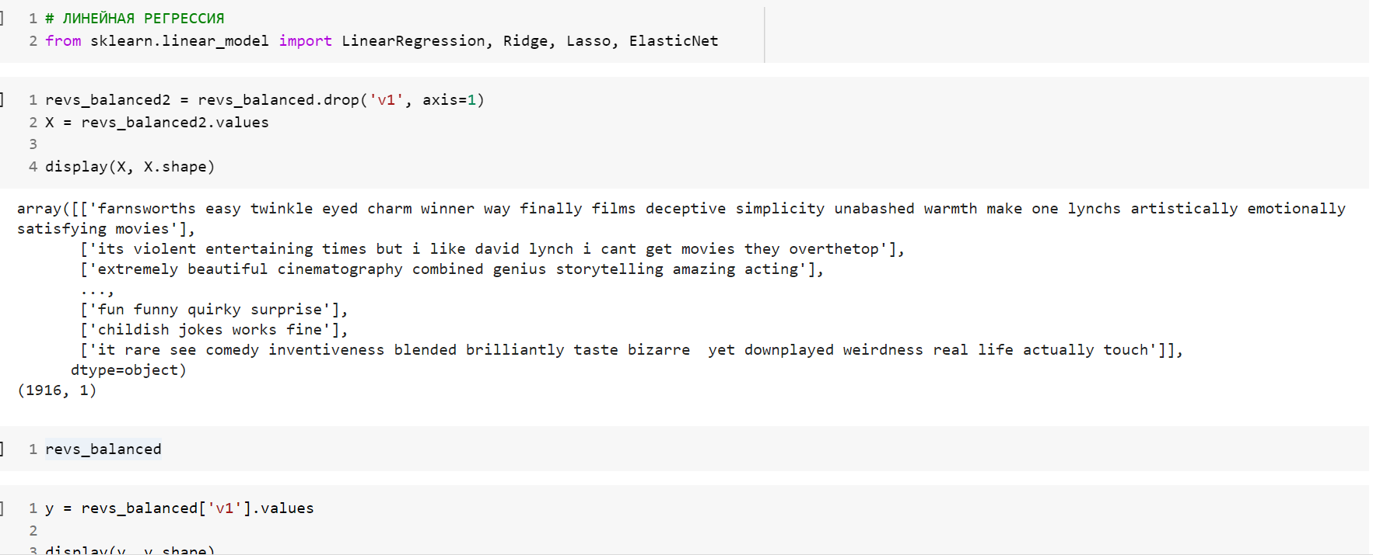
Шаг 10. Линейная регрессия

Slide 16
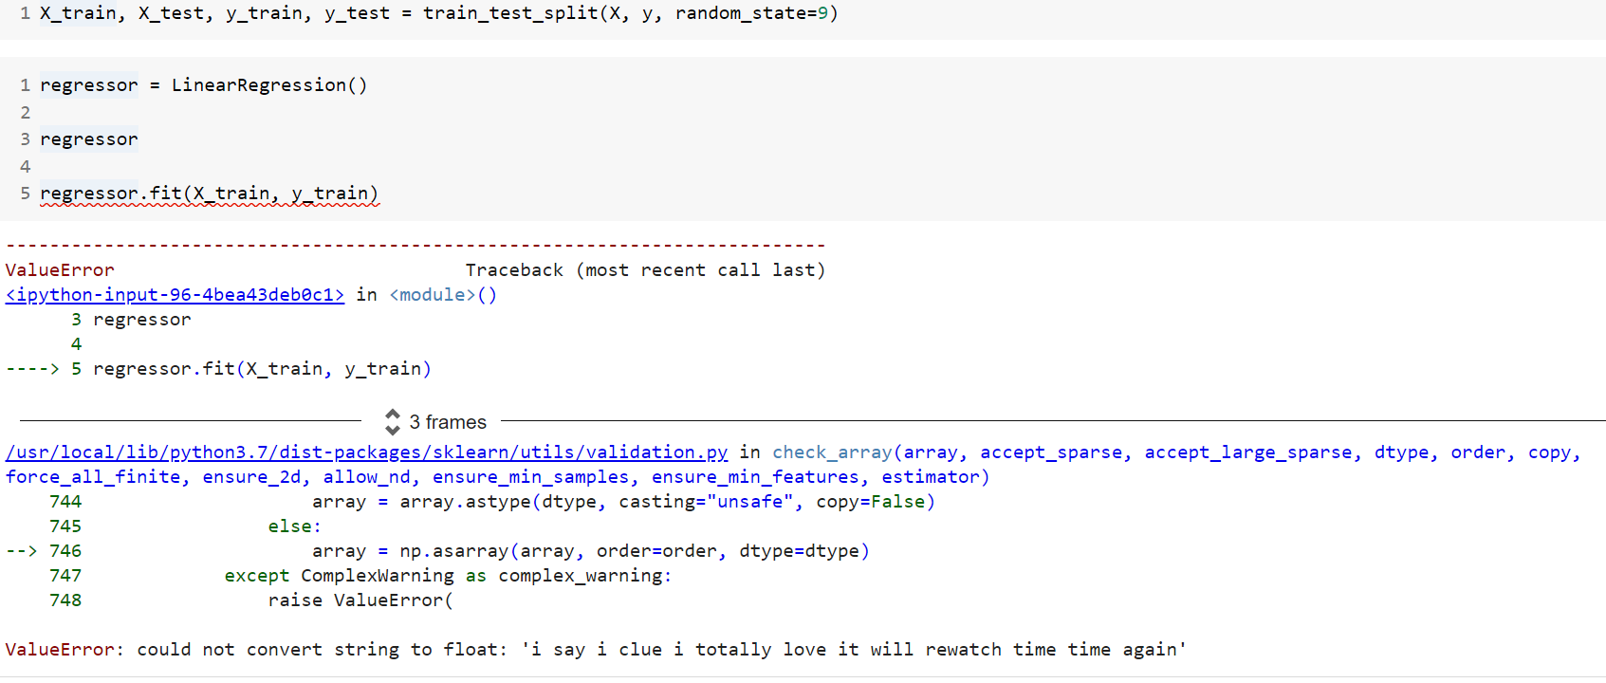
Что-то пошло не так…
Пробовала сначала дропать столбец «reviews_clean»

